Slide 1



内容摘要
■
启动
■
中断、异常和系统调用
背景
中断、异常和系统调用相比较
中断和异常处理机制
系统调用的概念和实现
程序调用与系统调用的不同之处
开销
系统调用示例

Slide 2
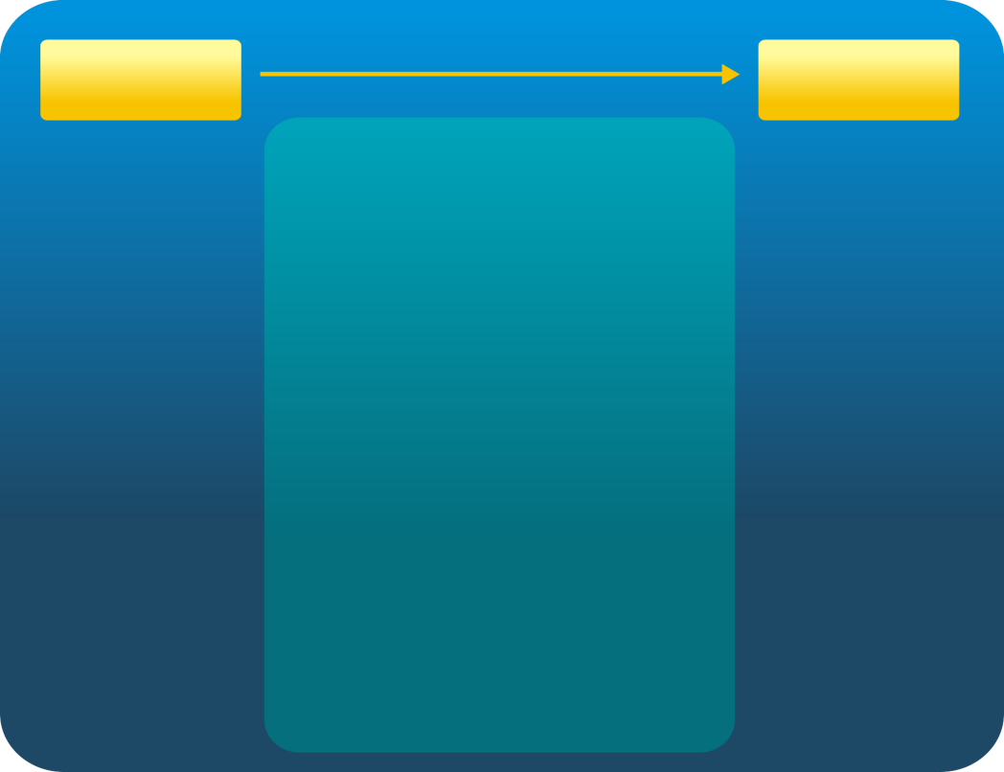
系统调用示例
// System call numbers
#define SYS_fork 1
#define SYS_exit 2
#define SYS_wait 3
#define SYS_pipe 4
#define SYS_write 5
#define SYS_read 6
#define SYS_close 7
#define SYS_kill 8
#define SYS_exec 9
#define SYS_open 10
#define SYS_mknod 11
#define SYS_unlink 12
#define SYS_fstat 13
#define SYS_link 14
#define SYS_mkdir 15
#define SYS_chdir 16
#define SYS_dup 17
#define SYS_getpid 18
#define SYS_sbrk 19
#define SYS_sleep 20
#define SYS_procmem 21
■ 文件复制过程中的系统调用序列
源文件
目标文件
获取输入文件名
在屏幕显示提示
等待并接收键盘输入
获取输出文件名
在屏幕显示提示
等待并接收键盘输入
打开输入文件
如果文件不存在，出错退出
创建输出文件
如果文件存在，出错退出
循环
读取输入文件
写入输出文件
直到读取结束
关闭输出文件
在屏幕显示完成信息
正常退出

Slide 3

系统调用示例
■
在ucore中库函数read()的功能是读文件
user/libs/file.h: int read(int fd, void * buf, int length)
■
库函数read()的参数和返回值
int fd—文件句柄
void * buf—数据缓冲区指针
int length—数据缓冲区长度
int return_value:返回读出数据长度
■
库函数read()使用示例
in sfs_filetest1.c: ret = read(fd, data, len);

Slide 4
系统调用库接口示例
sfs_filetest1.c: ret=read(fd,data,len);
……
8029a1: 8b 45 10 mov 0x10(%ebp),%eax
8029a4: 89 44 24 08 mov %eax,0x8(%esp)
8029a8: 8b 45 0c mov 0xc(%ebp),%eax
8029ab: 89 44 24 04 mov %eax,0x4(%esp)
8029af: 8b 45 08 mov 0x8(%ebp),%eax
8029b2: 89 04 24 mov %eax,(%esp)
8029b5: e8 33 d8 ff ff call 8001ed <read>
syscall(int num, ...) {
...
asm volatile (
"int %1;"
: "=a" (ret)
: "i" (T_SYSCALL),
"a" (num),
"d" (a[0]),
"c" (a[1]),
"b" (a[2]),
"D" (a[3]),
"S" (a[4])
: "cc", "memory");
return ret;

Slide 5
ucore系统调用read(fd, buffer, length)的实现
1. kern/trap/trapentry.S: alltraps()
2. kern/trap/trap.c: trap()
tf->trapno == T_SYSCALL
3. kern/syscall/syscall.c: syscall()
tf->tf_regs.reg_eax ==SYS_read
4. kern/syscall/syscall.c: sys_read()
从 tf->sp 获取 fd, buf, length
5. kern/fs/sysfile.c: sysfile_read()
读取文件
6. kern/trap/trapentry.S: trapret()

